Slide 1
Correo Electrónico
Protocolos SMTP, POP3 e IMAP - MIME

Slide 2
Antecedentes

Slide 3
Historia
Los primeros sistemas de correo electrónico simplemente consistían en protocolos de transferencia de archivos, con la convención de que la primera línea de cada mensaje (es decir del archivo) contenía la dirección del destinatario.
Limitaciones de este sistema: envío a grupos, sin notificación
En 1982 se publicaron las propuestas de correo electrónico del ARPANET como RFC 821 (protocolo de transmisión SMTP) y RFC 822 (formato de mensaje).
Dos años después, el CCITT elaboró su recomendación X.400, pero su excesiva complejidad, hace que no se utilice, como la mayoría de aplicaciones OSI.

Slide 4
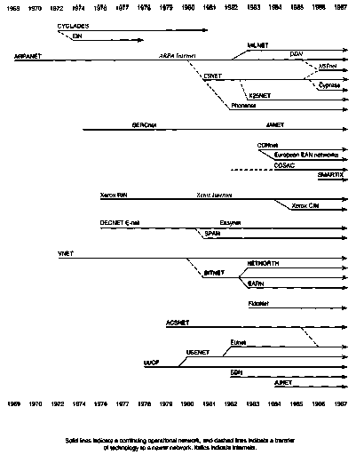
“Notable Computer Networks”

Slide 5
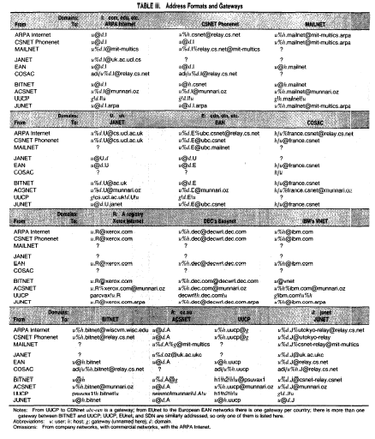

Slide 6
Internet en Argentina
85’: Surge la red UUCP para servicio de Correo Electrónico.
  En 1985 existía un enlace satelital entre la Cancillería Argentina y los EE.UU. para transmisión de voz.
  A un grupo de investigación de la FCEyN - UBA le es permitida la utilización de dicho enlace para la instalación de un nodo de correo electrónico vía UUCP.
  Se desarrolla un UA para DOS denominado “ Chasqui”
  Se Incorpora MIME a Chasqui
  A su vez, este nodo fue utilizado para extender el servicio a otros centros académicos del país.

Slide 7
Internet en Argentina
89’: Surge la red BITNET para Correo Electrónico.
  Instituciones con equipamiento IBM se interconectan con los protocolos de la familia SNA.
94’: Más de 800 instituciones conectadas en todo el país.

Slide 8
Internet en Argentina
94’: En abril, primer enlace Internet de alta velocidad.
  Luego de largas negociaciones la empresa Telintar permite a la UBA y a la SECyT acceder a SURANET (EE.UU.).
  Comienza la planificación del “backbone” nacional de la Red de Interconexión Universitaria.

Slide 9
Introducción
SMTP
Formatos de los mensajes
Protocolos de acceso

Slide 10
Correo electrónico: SMTP [RFC 2821]
Utiliza TCP para transferir con seguridad el mensaje de correo electrónico del cliente al servidor, puerto 25.
Transferencia directa: del servidor que envía al servidor que recibe.
Las tres fases de la transferencia son:
  “Acuerdo” (saludo).
  Transferencia de mensajes.
  Cierre.
Interacción comando/respuesta:
  Comandos: texto ASCII.
  Respuesta: código de estatus y frase.
Los mensajes deben tener siete bits en ASCII.

Slide 11
SMTP
Comparación con HTTP:
HTTP: demanda.
SMTP: oferta.
Ambos utilizan interacción ASCII comando/respuesta y códigos de estatus.
HTTP: encapsula cada objeto en su propio mensaje de respuesta.
SMTP: envía múltiples objetos en mensajes multipart.
SMTP utiliza conexiones persistentes.
SMTP requiere que el mensaje (cabecera y cuerpo) esté contenido en siete bits de ASCII.
El servidor SMTP utiliza CRLF.CRLF para determinar el final del mensaje.

Slide 12
Formato de los mensajes de correo
SMTP: protocolo para intercambiar mensajes de correo electrónico.
RFC 822: estándar para el formato de texto del mensaje:
Líneas de cabecera, por ejemplo:
  Para:
  De:
  Asunto:
  diferentes de los comandos SMTP
Cuerpo:
  el “mensaje”, sólo caracteres ASCII.
cabecera
Línea en
blanco
cuerpo

Slide 13



Protocolos de acceso al correo
SMTP
SMTP
Protocolo
de acceso
Agente
de usuario
Agente
de usuario
Servidor de correo
del emisor
Servidor de correo
del destinatario
SMTP: envío/almacenamiento a/en el servidor del destinatario.
Protocolo de acceso al correo: recuperación desde el servidor.
  POP: Protocolo de Oficina Postal [RFC 1939]
    Autorización (agente <-->servidor) y descarga.
  IMAP: Protocolo de Acceso al Correo Internet [RFC 1730]
    Más características (más complejo).
    Manipulación de los mensajes almacenados en el servidor.
  HTTP: Hotmail , Yahoo! Mail, etc.

Slide 14
Correo Electrónico : Arquitectura y Protocolos

Slide 15
Arquitectura del sistema de correo
Conceptos de envoltura (destino, prioridad, seguridad, etc, un tipo de cabecera primitiva definida en RFC821) y contenido o mensaje (que a su vez se divide en cabecera del mensaje y cuerpo, separados por una línea en blanco y se define en RFC822).
Funciones del sistema de correo:edición de mensajes, transferencia y generación de informes.
Subsistemas que lo forman: agentes de transferencia (generalmente “demonios”) y los agentes de usuario.
distribución
transferencia entrega final
Agentes
usuario
Notes:
La distinción entre la envoltura y el contenido, que a su vez incluye una cabecera no queda muy clara. Hay campos de la envoltura que aparecen en la parte de la cabecera del contenido etc. Muchos MTA por tanto, cuando tienen que enviar un correo, tanto con la envoltura como con la cabecera, extraen y procesan la información que les interesa para enviar por SMTP el mensaje.

Slide 16
Agentes de transferencia
Estos agentes se clasifican en:
-de distribución: utilizando para ello el protocolo SMTP (Simple Mail Transfer Protocol) RFC 821 o SMTP extendido (ESMTP) RFC 1425
-de entrega final: que permita al usuario gestionar su correo a través de una máquina remota, utilizando los protocolos POP3 (Post Office Protocol) RFC 1225 e IMAP (Interactive Mail Access Protocol) RFC 1064

Slide 17
Conceptos
DNS y registros MX: son intercambiadores de correo, que reciben correo en nombre de otro servidor cuando el principal está fuera de servicio
Relay o reenvio: indica si un servidor de correo, de transferencia de distribución, acepta correo de otro servidor para reenviar. Ejemplo: uba.ar cuando mandaba un correo a un servidor de EEUU no lo hacia directamente, si no lo va reenviando a través de servidores en Mexico .
SPAM: envío masivo a un conjunto de direcciones gestionadas por un servidor. El servidor puede configurarse para marcarlas como SPAM. La obtención de usuarios de un servidor se puede realizar utilizando los comandos SMTP “VRFY” y “EXPN”.
Notes:
http://aui.es/contraelspam/
El nombre de SPAM viene de una marca de chorizo americana q se hizo
tan popular q todo el mundo la nombraba, que aparecía hasta en la
sopa, y por tanto, luego pasó a utilizarse en la jerga popular, pero
fue una coletilla tan popular que empezó a agobiar, terminando su
término a identificar cuando algo empieza a ser pesado, cuando te
llega mucho correo, otro correo!!! spam, spam,

Slide 18
Agentes de transferencia de distribución (SMTP) (1/2)
El SMTP es un sencillo protocolo cliente/servidor en formato ASCII. Establecida una comunicación TCP entre la computadora transmisora del correo, que opera como cliente, y el puerto 25 de la computadora receptora del correo, que opera como servidor, el cliente permanece a la espera de recibir un mensaje del servidor.
En inglés es conocido como MTA mail transfer agent. Ejemplo de paquetes MTA son: Sendmail (www.sendmail.org), Smail, Qmail (www.qmail.org)

Slide 19
Agentes de transferencia de distribución (SMTP) (2/2): protocolo
El servidor comienza por enviar una línea de texto que proporciona su identidad e indica si está preparado o no para recibir correo:
a.-Si no lo está, el cliente libera la conexión y lo intenta después. Por defecto en Sendmail, cada 15 minutos durante 4 días.
b.-Si está dispuesto a aceptar correo electrónico, el cliente anuncia de quién viene el mensaje, y a quién está dirigido. Si existe tal destinatario en el destino, el servidor da al cliente permiso para enviar el mensaje. Entonces el cliente envía el mensaje y el servidor acusa su recibo. Si existe más correo electrónico también se envía ahora. Una vez que todo el correo ha sido intercambiado en ambas direcciones, se libera la conexión.

Slide 20
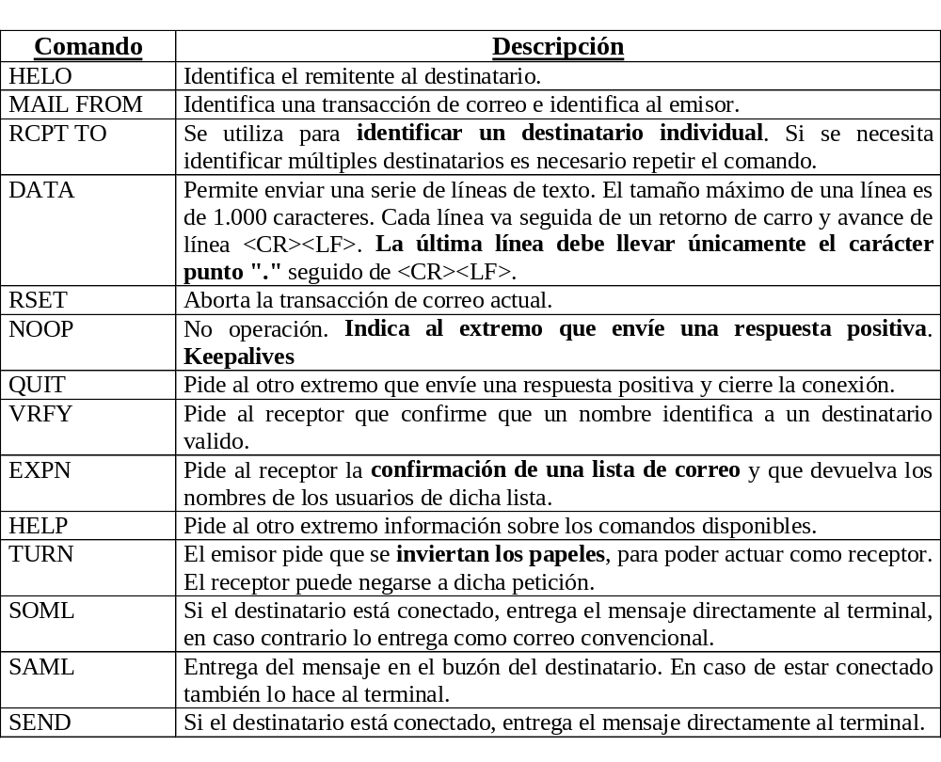
Comandos SMTP: cliente
Notes:
Los 7 primeros (HELO a QUIT) son obligatorios y son aceptados por todos los agentes SMTP. Este protocolo se puede llevar a cabo utilizando una conexión telnet post.uv.es 25, y tecleando los comandos según el protocolo tal como se especifica a continuación.

Slide 21
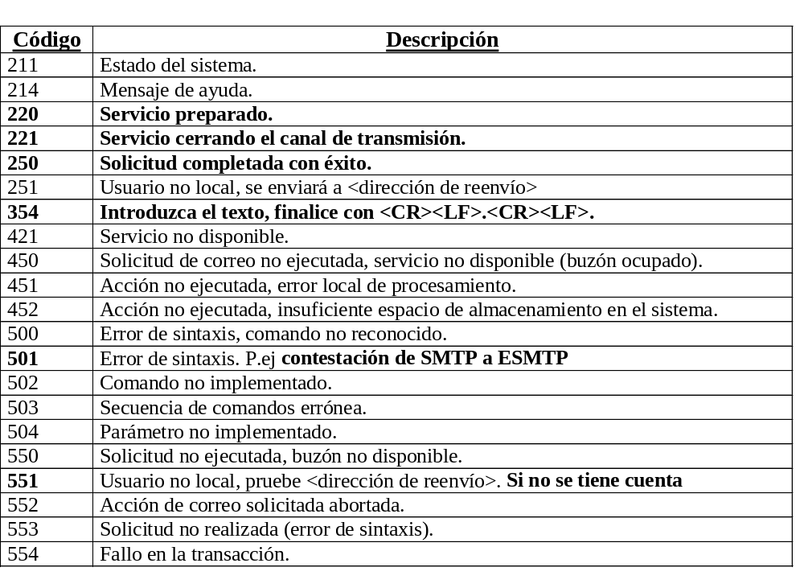
Códigos de respuesta SMTP: servidor

Slide 22
SMTP por usted mismo:
Telnet nombreServidor 25.
Mire la respuesta 220 del servidor.
Introduzca los comandos HELO, MAIL FROM, RCPT TO, DATA, QUIT.
Este mecanismo permite un email sin utilizar el cliente de correo electrónico (UA )

Slide 23
Ejemplo de la interacción SMTP
S: 220 hamburger.edu
C: HELO crepes.fr
S: 250 Hello crepes.fr, pleased to meet you
C: MAIL FROM: <alicia@crepes.fr>
S: 250 alicia@crepes.fr... Sender ok
C: RCPT TO: <roberto@hamburger.edu>
S: 250 roberto@hamburger.edu ... Recipient ok
C: DATA
S: 354 Enter mail, end with "." on a line by itself
C: ¿Te gusta el ketchup?
C: ¿Y los encurtidos?
C: .
S: 250 Message accepted for delivery
C: QUIT
S: 221 hamburger.edu closing connection

Slide 24
RCPT TO
Cuando se ejecuta RCPT TO, si la dirección de correo no coincide con la del servidor, se dice que el servidor está haciendo “relaying” o retransmisión. Esta opción es configurada junto con el DNS, de forma que si un servidor de correo está apagado, otro puede atender el correo que se dirige a él. Si no acepta “relaying” es decir, no acepta correo para otro servidor que no sea de sus propias cuentas de correo, entonces descarta el mensaje.

Slide 25
cliente “righetti.com” ” C y el servidor “dc.uba.ar” S (1/2)
S: 220 servicio SMTP dc.uba.ar preparado
C: HELO righetti.com
S: 250 contesta a righetti.com Solicitud OK
C: MAIL FROM <profesor@righetti.com>
S: 250 transmisor OK
C: RCPT TO: <alumno@dc.uba.ar>
S: 250 receptor OK
C: DATA
S: 354 envía correo; terminando con una línea únicamente con”.”

Slide 26
cliente “righetti.com” ” C y el servidor “dc.uba.ar” S (2/2)
C: From: profesor@righetti.com
C: To: alumno@dc.uba.ar
C: MIME-Version: 1.0
C: Message-Id: <0123456789.AA00123@righetti.com>
C: Content-Type: multipart/alternative; boundary=abcdef
C: Subject: Mensaje de correo
C:
C: Éste es el preambulo, el agente de usuario lo ignora.
C:
C: --abcdef
C: Content-Type: text/richtext
C:
C: Aquí va el mensaje de correo en texto.
C:
C: --abcdef
C: Content-Type: message/external-body;
C: access-type=”anon-ftp”,
C: site=”dc.uba.ar”,
C: directory=”pub”,
C: name=”mensaje.snd”
C:
C: --abcdef
C: content-type: audio/basic
C: content-transfer-encoding: base64
C: --abcdef
C: .
S: 250 mensaje aceptado
C: QUIT
S: 221 dc.uba.ar cerrando conexión

Slide 27
Comentarios sobre SMTP (1/2)
La sintaxis de los comandos del cliente se especifica con rigidez.
La sintaxis de las respuestas del servidor es menos rígida, sólo cuenta el código numérico, pudiendo cada implementación del protocolo SMTP poner la cadena de texto que desee después del código numérico

Slide 28
Comentarios sobre SMTP (2/2): inconvenientes
Algunas implementaciones más viejas de SMTP no pueden manejar mensajes mayores de 64 Kbytes.
Si el cliente y el servidor tienen temporizaciones distintas, uno de ellos puede terminar mientras que el otro continúa trabajando, terminando inesperadamente la conexión.
En ocasiones pueden dispararse tormentas de correo infinitas cuando ambos servidores mutuamente tienen una lista que incluye a la otra lista del otro servidor.
Solución, un nuevo protocolo extendido: SMTP extendido (ESMTP) en el RFC 1425. Los clientes que deseen usarlo deben enviar un mensaje EHLO, en lugar de HELO. Si el saludo se rechaza, código 500, esto indica que el servidor es un servidor SMTP normal (basado en el RFC 821) y el cliente debe proceder de la manera normal.

Slide 29
Tormenta de correos
Servidor X Servidor Y
List A={...,B,...} Lista B={...,A,...}

Slide 30
Protocolos de entrega final de usuario (1/2)
Hemos visto como envían y reciben las máquinas el correo electrónico. Sin embargo, en muchas compañías los usuarios trabajan en un PC de escritorio que no está en Internet (no tienen su dominio propio) y que es incapaz de enviar o recibir correo. Sin embargo, la compañía puede tener uno o más servidores SMTP que pueden enviar y recibir correo electrónico.
  Para poder recibir el correo electrónico, un PC debe comunicarse con un servidor de correo electrónico usando algún protocolo de entrega. Esta comunicación se realiza explícitamente bajo indicación del usuario.
  Para poder salir conectándose al servidor de correo local, se realiza habitualmente por SMTP o SendMail.
Los protocolos utilizados son parecidos al SMTP.
Notes:
Son utilizados para configurar correo entrante. Como correo saliente, se puede especificar o SMTP o SendMail en el caso de una máquina Unix. Si es SMTP, el cliente conectará con su servidor local para pasar los correos por SMTP. Si es Sendmail el correo saliente, tratará de conectar directamente con el agente SMTP remoto. En ocasiones, por temas de seguridad esta conexión no se puede realizar, porque sólo se permite la salida y conexión de SMTP a través del servidor de correo de la corporación. Con SMTP como correo saliente en el usuario, es la configuración habitual en el caso de tener un cortafuegos con la restricción anterior de salida.

Slide 31
Protocolos de entrega final de usuario (2/2)
El correo entrante en un cliente se puede realizar básicamente a través de los siguientes protocolos:
POP3 (Post Office Protocol) RFC 1225 tiene comandos para que un usuario establezca una sesión (USER y PASS), la termine (QUIT), obtenga mensajes (RETR) y los borre (DELE). El protocolo mismo consiste en texto ASCII y se asemeja a SMTP. El objetivo del POP3 es obtener correo electrónico del buzón remoto y almacenarlo en la máquina local del usuario para su lectura posterior. Existen versiones actualmente, que ya permiten no descargar el correo del buzón como IMAP.
IMAP (Interactive Mail Access Protocol) RFC 1064. La idea en que se basa IMAP es que el servidor de correo electrónico mantenga un depósito central al que puede accederse desde cualquier máquina. Por tanto, a diferencia del POP3, no copia el correo electrónico en la máquina personal del usuario dado que el usuario puede tener varias computadoras para consultar el correo, y observa si sus correos han sido leídos con anterioridad.

Slide 32
Otras características de los agentes de transferencia
Pueden incorporar filtros o reglas cuando llega un correo electrónico
Pueden reenviar (relay) a una dirección diferente, por ejemplo un teléfono movil con SMS, o a otro servidor de correo.
Permiten generar una contestación automática, por ejemplo : Gracias por su mensaje “ Estare fuera de la oficina hasta el lunes 24 de Octubre con acceso limitado al email. Thank you for your message. I´ll be out of office until Oct 24th with limited access to email “

Slide 33
Formato del buzón (V7 mailbox)
Mientras el correo se guarda en el buzón del usuario a la espera de la entrega final, se utiliza un formato determinado. El más frecuente es separar los diferentes correos con una línea empezando por “From “ y si se repite en el interior del texto, entonces se introduce el prefijo “>”. Este formato es conocido por V7 Mailbox, por ser una convención en Unix Version 7.
Existen otros formatos como BABYL, MMDF, MH y QMAIL MAILDIR

Slide 34
Agentes de usuario
Un agente de usuario es normalmente un programa que acepta una variedad de comandos para componer, recibir y contestar los mensajes, así como para manipular los buzones de correo.

Slide 35
Formato de los mensajes RFC 822 (1/3)
Los mensajes con formato RFC 822 están formados por una envoltura primitiva (descrita en el RFC 821), algunos campos de cabecera, una línea en blanco, y el cuerpo del mensaje. Cada campo de cabecera consiste en una sola línea de texto ASCII que contiene el nombre del campo, dos puntos (:) y, para la mayoría de los campos un valor.

Slide 36
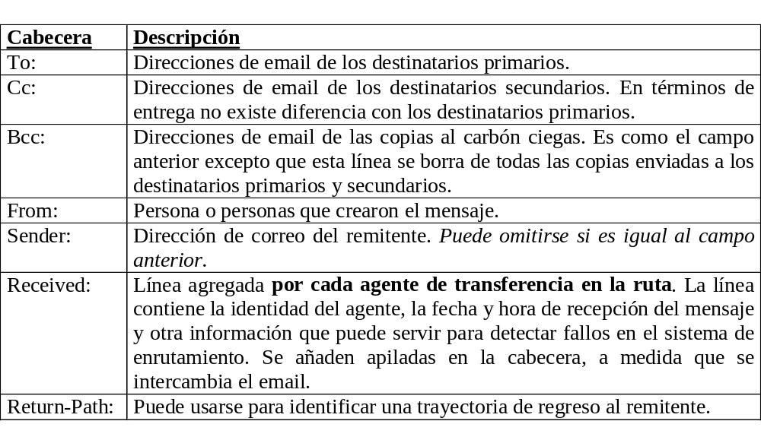
Formato de los mensajes RFC 822 (2/3)
Campos principales del RFC822:

Slide 37
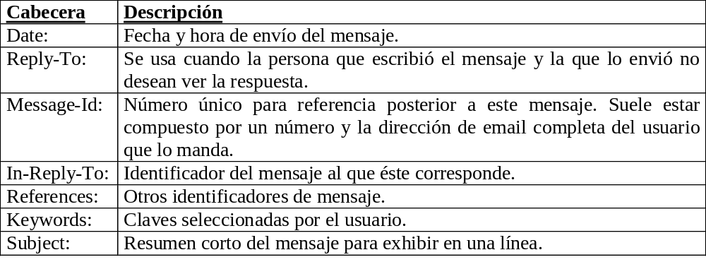
Formato de los mensajes RFC 822 (3/3)
Además, los mensajes RFC 822 pueden contener una variedad de campos auxiliares de cabecera usados por los agentes de usuario o los destinatarios.
El RFC 822 explícitamente indica que los usuarios pueden inventar cabeceras nuevas para uso privado siempre y cuando comiencen con la cadena X-.

Slide 38
Formato del mensaje: extensiones multimedia
MIME: extensiones de correo multimedia, RFC 2045, 2056
Las líneas adicionales en la cabecera del mensaje declaran el tipo de contenido MIME.
From: alicia@crepes.fr
To: roberto@hamburger.edu
Subject: Imagen de un delicioso crepe.
MIME-Version: 1.0
Content-Transfer-Encoding: base64
Content-Type: image/jpeg
datos codificados base64........ ....................…........... .... datos codificados base64
Versión MIME
Método utilizado
de datos codificados
Datos multimedia
tipo, subtipo,
declaración de parámetros
Datos codificados

Slide 39
Tipos de MIME
Content-Type: tipo/subtipo; parametros
Texto
Ejemplos de subtipos: plain, html
Imagen
Ejemplos de subtipos: jpeg, gif
Audio
Ejemplos de subtipos: basic (codificados en ocho bits mu-law), 32kadpcm (32 kbps codificado).
Vídeo
Ejemplos de subtipos: mpeg, quicktime
Aplicación
Otros datos que deben ser procesados por el lector antes de ser “visionados”.
Ejemplos de subtipos: msword, octet-stream

Slide 40
Tipo multipart
From: alicia@crepes.fr
To: roberto@hamburger.edu
Subject: Imagen de un delicioso crepe.
MIME-Version: 1.0
Content-Type: multipart/mixed; boundary=StartOfNextPart
--StartOfNextPart
Querido Roberto, Te envío una imagen de un crepe.
--StartOfNextPart
Content-Transfer-Encoding: base64
Content-Type: image/jpeg
datos codificados base64 .....
.........................
...…datos codificados base64
--StartOfNextPart
Dime si quieres tener la receta

Slide 41
MIME (Multipurpuse Internet Mail Protocol)
MIME o Extensiones multipropósito de correo Internet.
El RFC 822 estaba pensado inicialmente para texto en ASCII 7 bits pero con:
Mensajes en idiomas con acentos (español, francés y alemán).
Mensajes en alfabetos no latinos (hebreo y ruso).
Mensajes en idiomas sin alfabetos (chino y japonés).
Mensajes que no contienen texto (audio y vídeo).
.... Y aparecen problemas...

Slide 42
MIME-(1/2)
MIME RFC 1341 y RFC 1521 mantiene la idea básica de continuar usando el RFC 822, pero permite agregar una estructura al cuerpo del mensaje y definir reglas de codificación para los mensajes no ASCII.
MIME sólo afecta a los agentes de usuario, ya que para SMTP es totalmente transparente.
Nada cambia respecto a la arquitectura de correo anterior.

Slide 43
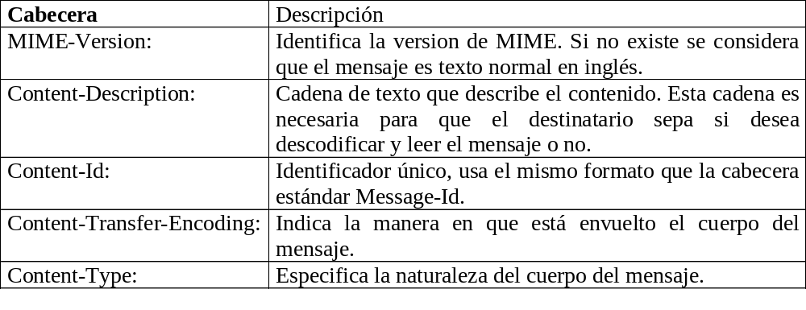
MIME-(2/2): cabeceras de mensaje

Slide 44
MIME: Content-Transfer-Encoding
Indica la manera en que está envuelto el cuerpo para su transmisión, ya que podría haber problemas con la mayoría de los caracteres distintos de letras, números y signos de puntuación.
Existen 5 tipos de codificación de los mensajes según se especifica en RFC1521 conocidos con el nombre de esquemas: ASCII 7, ASCII 8, codificación binaria, base64 y entrecomillada-imprimible.

Slide 45
MIME: Content-Transfer-Encoding (1/3)
Esquemas de codificación
1.-ASCII de 7 bits y ninguna línea exceda de 1000 caracteres
2.-ASCII de 8 bits. Este esquema viola el protocolo original del correo electrónico. Ninguna línea exceda de 1000 caracteres.
3.- Binaria. Utilizan los 8 bits y no respetan el límite de 1000 caracteres por línea. Los programas ejecutables caen en esta categoría. No se da ninguna garantía de que los mensajes en binario llegarán correctamente.

Slide 46
MIME: Content-Transfer-Encoding (2/3)
Esquemas de codificación
4.- Base64 o armadura ASCII. En este esquema, se dividen grupos de 24 bits en unidades de 6 bits (26 mayúsculas, 26 minúsculas, 10 dígitos y + y / de forma ‘A’ es 0, ‘B’ es 1, ...,‘a’ es 26,... ), enviándose cada unidad como carácter ASCII legal. Las secuencias == y = se usan para indicar que el último grupo contenía solo 6 o 12 bits, respectivamente.
Los retornos de carro y avances de línea se ignoran, por lo que pueden introducirse a voluntad para mantener la línea lo suficientemente corta.
Notes:
Este es el motivo por lo cual cuando mandamos un texto comprimido muy grande por correo, tarde mucho tiempo en procesar y codificar.

Slide 47
MIME: Content-Transfer-Encoding (3/3)
Esquemas de codificación
5.- Entrecomillada-imprimible (QUOTED-PRINTABLE). Ésta codificación es ASCII de 7 bits, con todos los caracteres por encima de 127 codificados como un signo de igual seguido del valor del carácter en dos dígitos hexadecimales.
Se utiliza en el caso de mensajes que son casi completamente ASCII, pero con algunos caracteres no ASCII. En este caso la codificación base64 es algo ineficiente.

Slide 48
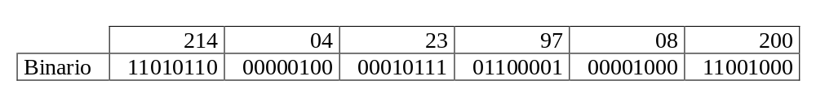

Ejemplo: Content-Transfer-Encoding base64
Supongamos que deseamos enviar el siguiente fragmento de código binario de un programa
Código binario (en bytes): 214, 04, 23, 97, 08, 200
Código Base 64: Dividimos cada grupo de 24 bits en grupos de 6 bits, con lo que resultan lo grupos de seis bits siguientes
Calculando ahora su valor decimal y teniendo en cuenta la codificación en caracteres descrita con anterioridad: 0fPWXPiH

Slide 49
MIME: Content-Type
Content-Type especifica la forma del cuerpo del mensaje. Existen 7 tipos definidos en el RFC 1521, cada uno de los cuales tiene uno o más subtipos. El tipo y el subtipo se separan mediante un carácter diagonal (/), ej: Content-Type: video/mpeg

Slide 50
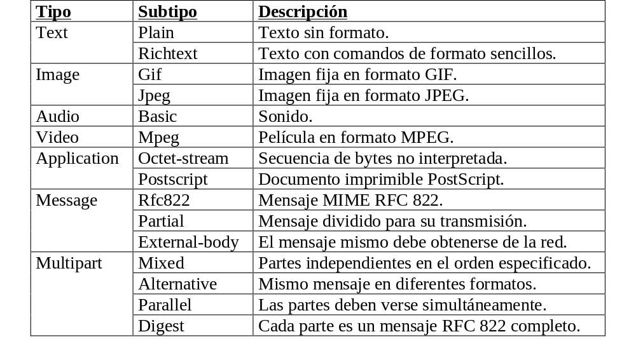
MIME: Content-Type: tipos y subtipos
La lista inicial de tipos y subtipos especificada por el RFC 1521 es:
Se han agregado muchos otros desde entonces y se agregan nuevas
entradas a medida que surge la necesidad

Slide 51
MIME: Content-Type: tipo text
text/plain es para mensajes ordinarios que pueden visualizarse como se reciben, sin codificación ni ningún procesamiento posterior
text/richtext permite la inclusión de un lenguaje de marcación sencillo en el texto (para indicar negritas, cursivas, tamaños ... Independiente del sistema). Utiliza el lenguaje SGML (Standard Generalized Markup Language), también usado como base del HTML

Slide 52
MIME: Content-Type: tipo application
El tipo application es un tipo general para los formatos que requieren procesamiento externo no cubierto por ninguno de los otros tipos.
El subtipo octet-stream simplemente es una secuencia de bytes no interpretados, tal que a su recepción, un agente de usuario debería presentarla en la pantalla sugiriendo al usuario que se copie en un archivo y solicitando un nombre de archivo.
El subtipo postscript, se refiere al lenguaje PostScript de Adobe Systems. Aunque un agente de usuario puede llamar a un intérprete PostScript externo para visualizarlo, hacerlo no está exento de riesgos al ser PostScript un lenguaje de programación completo.

Slide 53
MIME: Content-Type: tipo message
El tipo message permite que un mensaje esté encapsulado por completo dentro de otro. Este esquema es útil para reenviar, correo electrónico.
El subtipo rfc822 se utiliza cuando se encapsula un mensaje RFC 822 completo en un mensaje exterior.
El subtipo partial hace posible dividir un mensaje encapsulado en pedazos y enviarlos por separado. Los parámetros hacen posible ensamblar correctamente todas las partes en el destino. Ej: 1/3, 2/3, 3/3.
El subtipo external-body puede usarse para mensajes muy grandes, por ejemplo películas de vídeo. En lugar de incluir el archivo mpeg en el mensaje, se da una dirección de FTP y el agente de usuario del receptor puede obtenerlo a través de la red cuando se requiera.
RECORDATORIO: no es ético manda ficheros excesivamente por email, para ello está FTP.

Slide 54
MIME: Content-Type: tipo multipart
El tipo es multipart, que permite que un mensaje contenga más de una parte, con el comienzo y el fin de cada parte claramente delimitados.
El subtipo mixed permite que cada parte sea diferente.
El subtipo alternative indica que cada parte contiene el mismo mensaje, pero expresado en un medio o codificación diferente.
El subtipo parallel se usa cuando todas las partes deben “verse” simultáneamente, por ejemplo, en los canales de audio y vídeo de las películas
El subtipo digest se usa cuando se juntan muchos mensajes en un mensaje compuesto.

Slide 55
POP3: Postal Office Protocol v3
Funciona sobre el puerto 110, (RFC 1225)
Fases de operación
  Establecer conexión TCP
  Autorización
  Transacción (entrega de mensajes, borrado, etc)
  Actualización
  Cierre de conexión

Slide 56
POP3: Comandos típicos
USER Identificación del usuario
PASS Contraseña del usuario
STAT Indica cuantos mensajes y long
RETR Retira mensaje del buzón
DELE Marca mensaje para borrado
LAST Entregar el último mensaje
QUIT Cierre la conexión TCP

Slide 57
POP3: Respuestas
Solo se consideran 2 posibles respuestas
  +OK
    Aceptación
  -ERR
    Indicación de Error
Además contiene un texto descriptivo cuando se trata de un error

Slide 58
Protocolo POP3
S: +OK POP3 server ready
C: user bob
S: +OK
C: pass hungry
S: +OK user successfully logged on
Fase de autorización
Comandos del cliente:
  user: declaración del nombre de usuario.
  pass: contraseña.
Respuestas del servidor:
  +OK
  -ERR
Fase de transacción, cliente:
list: enumera los números de mensaje.
retr: recupera un mensaje determinado por su número.
dele: borra.
quit
C: list
S: 1 498
S: 2 912
S: .
C: retr 1
S: <message 1 contents>
S: .
C: dele 1
C: retr 2
S: <message 1 contents>
S: .
C: dele 2
C: quit
S: +OK POP3 server signing off

Slide 59
IMAP:
Interactive Mail Access Protocol
RFC 1064 (IMAP2), puerto 143
Modelo de manejo de correo que permite movilidad a usuarios
No se trae a la estación todo el buzón
Manipulación remota de carpetas, extendida
  Creación, Busquedas sin traer todo el buzón...
Alternativa para POP3
Independiente de la forma de almacenamiento

Slide 60
IMAP: Protocolo
Comandos y Respuestas
  Marcadas <CRLF>
Proceso cliente/servidor:
  Conexión / Respuesta de aceptación
  Login /aceptacion o rechazo
  Selección de carpeta (inbox)
  Acciones (leer, borrar, buscar...)
  Despedida y cierre de conexión

Slide 61
IMAP: Comandos y Respuestas
A001 LOGIN <usuario> <clave>
A002 SELECT inbox
A003FETCH 1:19 ALL
A004 FETCH 8 RFC822.TEXT
A005 STORE 8 +Flags \Deleted
A006 EXPUNGE
A007 LOGOUT
A001:OK user <usuario> logged
Flags, x Exist, z recent
A002:OK select complete
* 1 Fetch (...)
* 19 Fetch
A003 Fetch complete
8 Fetch (RFC822.TEXT {893}
A004 OK Fetch complete
* 8 Store (Flags \Deleted\Seen)
A005 OK Store complete
* 19 EXITS * 8 EXPUNGE
* 18 EXISTS
A006 Expunge Complete
BYE A007 OK Logout Comp

Slide 62
POP3 e IMAP
Más información sobre POP3:
El ejemplo anterior utiliza el modo “descargar y borrar”.
Roberto no puede volver a leer el correo electrónico si cambia de cliente.
“Descargar y guardar”: copias de mensajes en diferentes clientes.
POP3 está sin estado entre sesiones.
IMAP:
Guarda todos los mensajes en un mismo lugar: el servidor.
Permite al usuario organizar sus mensajes en carpetas.
IMAP mantiene el estado de usuario entre sesiones:
  Los nombres de las carpetas y la correspondencia entre los números de identificación de los mensajes y el nombre de la carpeta.

